Slide 1
Lesson 7 Malicious Codes (Malware)

Slide 2
Outline
What is a malware?
Common types of malware
How to detect & prevent them?

Slide 3
What is a malware?
A malware is a set of instructions that run on your computer and make your system do something that an attacker wants it to do.
Malware can be classified into several categories, depending on propagation and concealment.
Notes:
Phần mềm độc hại là một tập hợp các hướng dẫn chạy trên máy tính của bạn và khiến hệ thống của bạn thực hiện điều gì đó mà kẻ tấn công muốn.
Phần mềm độc hại có thể được phân thành nhiều loại, tùy thuộc vào sự lan truyền và che giấu.

Slide 4
What is a malware?
Propagation
Virus: human-assisted propagation
Worm: automatic propagation without human assistance
Concealment
Rootkit: modifies operating system to hide its existence
Trojan: provides desirable functionality but hides malicious operation
Various types of payloads
Notes:
Lan truyền
Vi-rút: sự lây lan có sự hỗ trợ của con người
Giun: nhân giống tự động mà không cần sự trợ giúp của con người
che giấu
Rootkit: sửa đổi hệ điều hành để che giấu sự tồn tại của nó
Trojan: cung cấp chức năng mong muốn nhưng che giấu hoạt động độc hại
Các loại tải trọng khác nhau

Slide 5
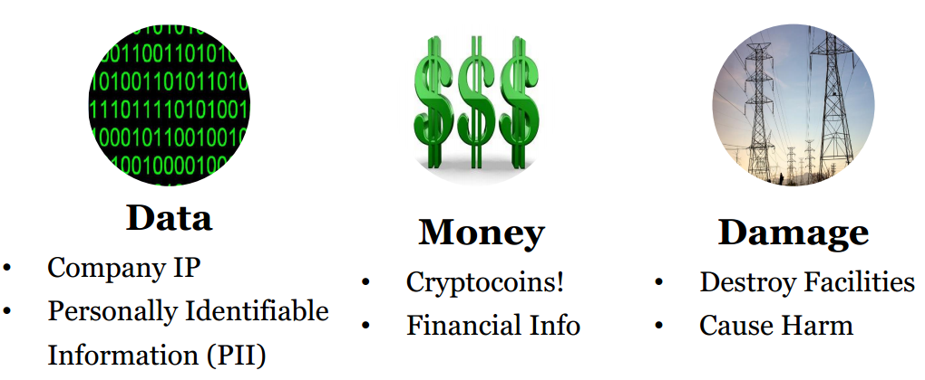
Malware Goals

Slide 6
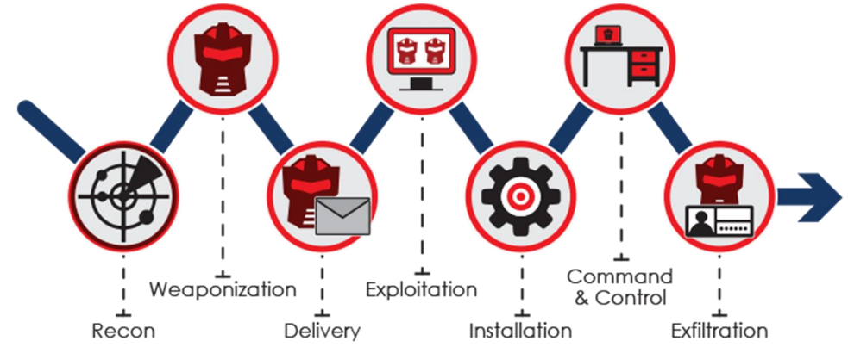
Delivery & Techniques

Slide 7
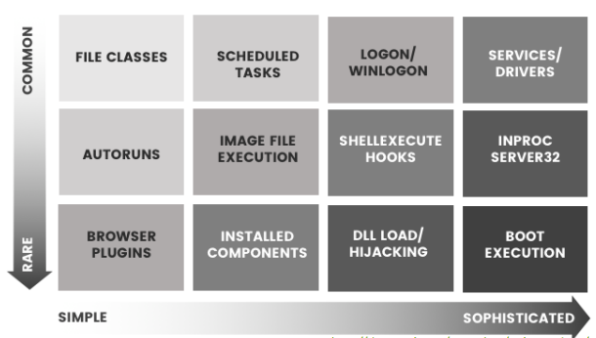
Delivery & Techniques

Slide 8
Malware Types
Basic types:
Virus
Worms
Trojan Horse
Several variants of the basic types exist:
Time Bomb
Logic Bomb
Keylogger
Rootkit
Adware
Spyware
…
Notes:
Các loại cơ bản:
Vi-rút
Giun
Con ngựa thành Troia
Một số biến thể của các loại cơ bản tồn tại:
bom hẹn giờ
Bom logic
keylogger
rootkit
Phần mềm quảng cáo
phần mềm gián điệp
…

Slide 9

Keylogger

Slide 10
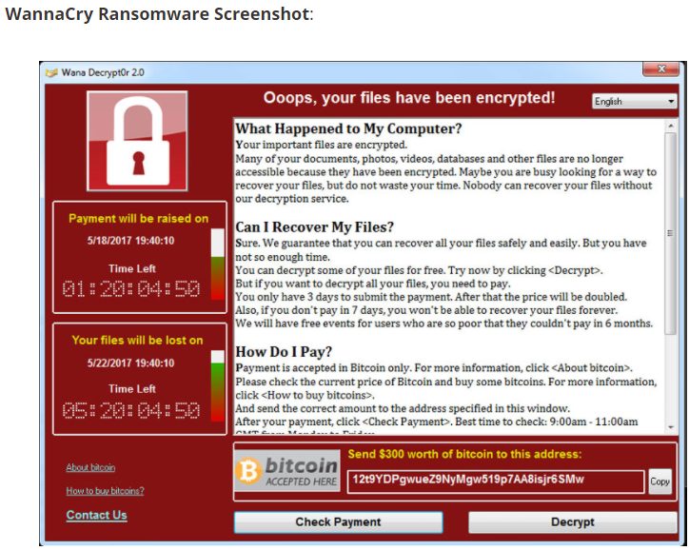

Slide 11
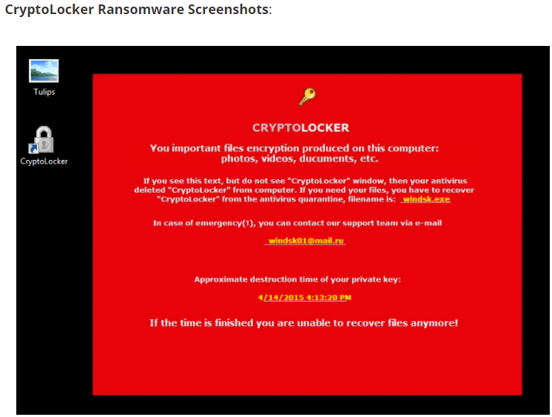

Slide 12
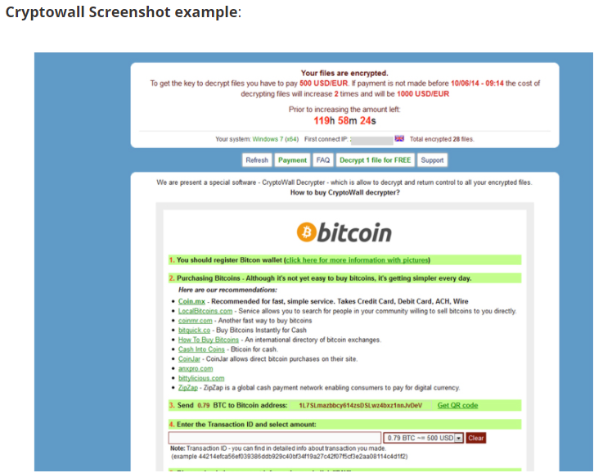

Slide 13
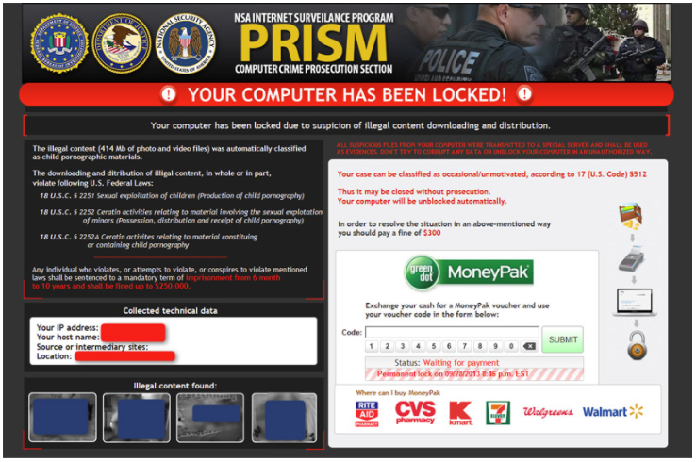

Slide 14
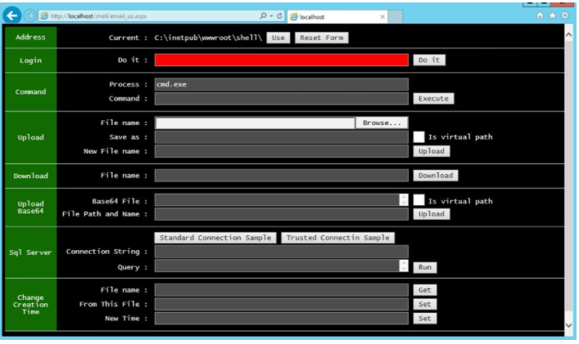

Slide 15
Computer Virus
Virus: a program that attaches copies of itself into other programs.
Propagates and performs some unwanted functions
Viruses are not programs
Definition from RFC 1135: A virus is a piece of code that inserts itself into a host [program], including operating systems, to propagate. It cannot run independently. It requires that its host program be run to activate it.

Slide 16

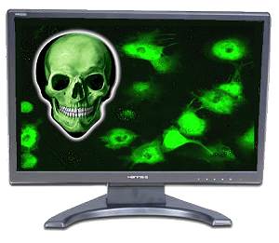
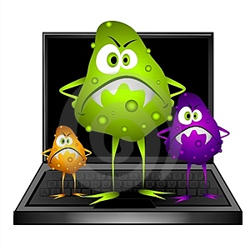
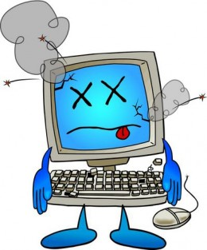
Four Phases of a Virus
The virus is activated to perform the function for which it was created
1. Dormant Phase
3. Triggering Phase
2. Propagation Phase
4. Execution Phase
The virus is idle
Not all viruses have this stage
the virus places an identical copy of itself into other programs of into certain system areas
The function is performed
The function may be harmless or damaging

Slide 17
Virus Types
Parasitic virus – ký sinh:
Attaches itself to a file and replicates when the infected program is executed
most common form
Memory resident virus:
lodged in main memory as part of a resident system program
Virus may infect every program that executes
Notes:
Virus ký sinh – ký sinh:
Tự đính kèm vào một tệp và sao chép khi chương trình bị nhiễm được thực thi
hình thức phổ biến nhất
Virus thường trú trong bộ nhớ:
được đặt trong bộ nhớ chính như một phần của chương trình hệ thống thường trú
Virus có thể lây nhiễm mọi chương trình thực thi

Slide 18
Virus Types
Boot Sector Viruses:
Infects the boot record and spreads when system is booted
Gains control of machine before the virus detection tools
Very hard to notice
Macro Virus:
virus is part of the macro associated with a document
Notes:
Virus khu vực khởi động:
Lây nhiễm bản ghi khởi động và lây lan khi hệ thống được khởi động
Giành quyền kiểm soát máy trước các công cụ phát hiện vi-rút
Rất khó nhận ra
Vi-rút vĩ mô:
vi-rút là một phần của macro được liên kết với tài liệu

Slide 19
Virus Types
Stealth virus
A form of virus explicitly designed to hide from detection by antivirus software
Polymorphic virus:
A virus that mutates with every infection making detection by the “signature” of the virus difficult
Mutate: đột biến
Notes:
virus tàng hình
Một dạng vi-rút được thiết kế rõ ràng để ẩn khỏi sự phát hiện của phần mềm chống vi-rút
Virus đa hình:
Một loại vi-rút biến đổi sau mỗi lần lây nhiễm khiến việc phát hiện bằng “chữ ký” của vi-rút trở nên khó khăn

Slide 20
How Viruses Append
+
virus
=
virus
Original
program
Original
program
Virus appended to program

Slide 21
How Viruses Append
+
virus
=
Virus-1
Original
program
Original
program
Virus-2
Virus surrounding a program

Slide 22
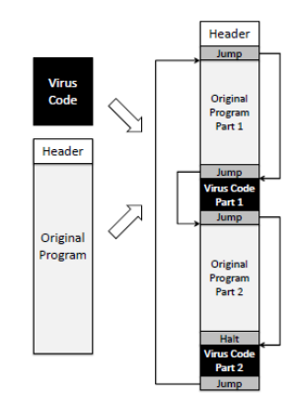
How Viruses Append
Virus integrated into program

Slide 23
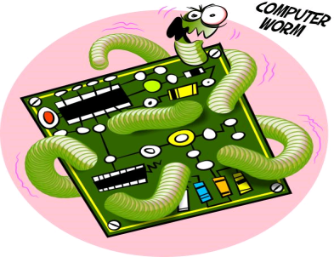
Computer Worms
A computer worm is a malware program that spreads copies of itself without the need to inject itself in other programs, and usually without human interaction.
In most cases, a computer worm will carry a malicious payload, such as deleting files or installing a backdoor.
Notes:
Sâu máy tính là một chương trình phần mềm độc hại phát tán các bản sao của chính nó mà không cần đưa chính nó vào các chương trình khác và thường không có sự tương tác của con người.
Trong hầu hết các trường hợp, một con sâu máy tính sẽ mang một trọng tải độc hại, chẳng hạn như xóa các tệp hoặc cài đặt một cửa hậu.

Slide 24
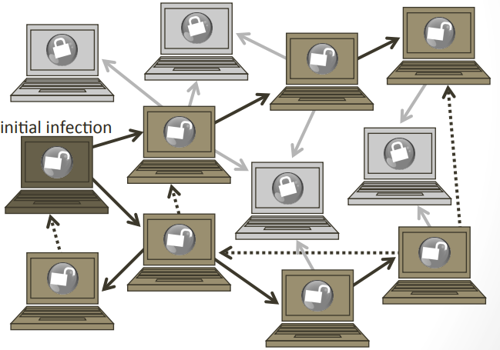
Worm Propagation
Worm propagation by finding and infecting vulnerable hosts
Notes:
Sự lây lan của giun bằng cách tìm và lây nhiễm các vật chủ dễ bị tổn thương

Slide 25
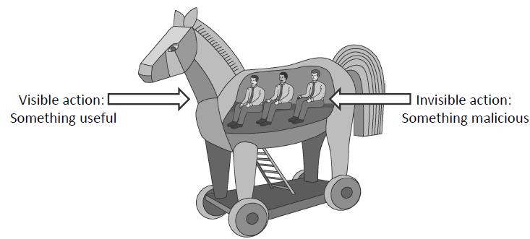
Trojan Horses
A Trojan horse is a malware program that appears to perform some useful tasks, but which also does something with negative consequences.
Notes:
Ngựa thành Troia là một chương trình phần mềm độc hại xuất hiện để thực hiện một số tác vụ hữu ích, nhưng cũng thực hiện điều gì đó dẫn đến hậu quả tiêu cực.

Slide 26
Logic/Time Bomb
programmed threats that lie dormant for an extended period of time until they are triggered
When triggered, malicious code is executed
Notes:
các mối đe dọa được lập trình không hoạt động trong một khoảng thời gian dài cho đến khi chúng được kích hoạt
Khi được kích hoạt, mã độc được thực thi

Slide 27
Rootkit
Rootkit: Rootkits are designed to conceal certain objects or activities in your system. Often their main purpose is to prevent malicious programs being detected – in order to extend the period in which programs can run on an infected computer
Notes:
Rootkit: Rootkit được thiết kế để che giấu một số đối tượng hoặc hoạt động trong hệ thống của bạn. Thông thường, mục đích chính của chúng là ngăn chặn các chương trình độc hại bị phát hiện – để kéo dài khoảng thời gian các chương trình có thể chạy trên máy tính bị nhiễm

Slide 28
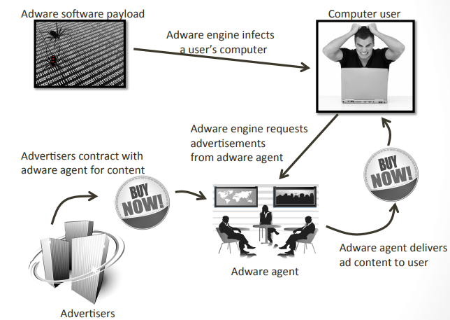
Adware

Slide 29
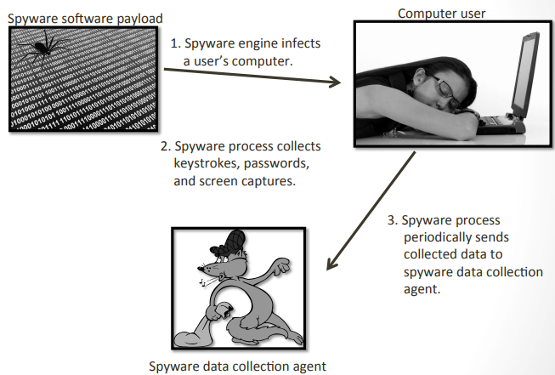
Spyware
Software which sends information to its creators about a user's activities (e.g., passwords, credit card numbers, and other information that can be sold on the black market.

Slide 30
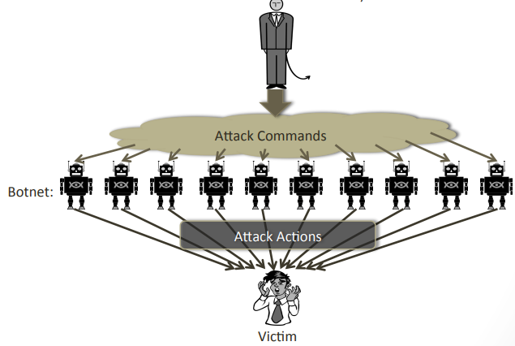
Malware Zombies
Malware can turn a computer into a zombie, which is a machine that is controlled externally to perform malicious attacks, usually as a part of a botnet.

Slide 31
Where does Malicious Code Hide?
1. Email
2. Web Content
3. Legitimate Sites
4. File Downloads
….

Slide 32
How to detect & prevention them
A detection system may detect suspicious activities.
A prevention system must identify and stop malicious attacks before they do damage and have a chance to infect a system.
Notes:
Một hệ thống phát hiện có thể phát hiện các hoạt động đáng ngờ.
Một hệ thống phòng ngừa phải xác định và ngăn chặn các cuộc tấn công độc hại trước khi chúng gây thiệt hại và có cơ hội lây nhiễm vào hệ thống.

Slide 33
Malware Countermeasures
Signatures
Find a string that can identity the virus
Heuristics Analysis -
Useful to identify new and “zero day” malware
Analyze program behavior (network access, file open, attempt to delete file, attempt to modify the boot sector,…)
Heuristic methods can trigger false alarms
Sandbox analysis
Running the executable in a VM
Observe it (file activity, network, memory,…)
White/Black listing
Notes:
Các biện pháp đối phó phần mềm độc hại
Chữ ký
Tìm chuỗi có thể nhận dạng virus
Phân tích Heuristic -
Hữu ích để xác định phần mềm độc hại mới và “zero day”
Phân tích hành vi của chương trình (truy cập mạng, mở tệp, cố gắng xóa tệp, cố gắng sửa đổi khu vực khởi động,…)
Phương pháp heuristic có thể kích hoạt báo động sai
phân tích hộp cát
Chạy tệp thực thi trong máy ảo
Quan sát nó (hoạt động của tệp, mạng, bộ nhớ,…)
Danh sách trắng/đen

Slide 34
Signatures
Scan compare the analyzed object with a database of signatures
A signature is a virus fingerprint (E.g., a string with a sequence of instructions specific for each virus )
A file is infected if there is a signature inside its code (Fast pattern matching techniques to search for signatures)
All the signatures together create the malware database that usually is proprietary
Notes:
Quét so sánh đối tượng được phân tích với cơ sở dữ liệu chữ ký
Chữ ký là dấu vân tay của vi-rút (Ví dụ: một chuỗi có chuỗi hướng dẫn cụ thể cho từng loại vi-rút)
Một tệp bị nhiễm nếu có chữ ký bên trong mã của nó (Kỹ thuật so khớp mẫu nhanh để tìm kiếm chữ ký)
Tất cả các chữ ký cùng nhau tạo cơ sở dữ liệu phần mềm độc hại thường là độc quyền

Slide 35
Antivirus Approaches
Detection
determine infection and locate the virus
Identification
identify the specific virus
Removal
remove the virus from all infected systems, so the disease cannot spread further
Recovery
restore the system to its original state
Notes:
phát hiện
xác định nhiễm trùng và xác định vị trí virus
Nhận biết
xác định virus cụ thể
Gỡ bỏ
loại bỏ vi-rút khỏi tất cả các hệ thống bị nhiễm, vì vậy bệnh không thể lây lan thêm
Hồi phục
khôi phục hệ thống về trạng thái ban đầu

Slide 36
Preventing Virus Infection
Prevention:
Good source of software installed
Isolated testing phase
Use virus detectors
Limit damage:
Make and retain backup copies important resources
Notes:
Phòng ngừa:
Nguồn tốt của phần mềm cài đặt
Giai đoạn thử nghiệm biệt lập
Sử dụng trình phát hiện vi-rút
Hạn chế thiệt hại:
Tạo và giữ lại các bản sao dự phòng các tài nguyên quan trọng

Slide 37
Preventing Malicious Attacks on the Internet
Up-to-date
Install a firewall
Scanning systems

Slide 38
Malware analysis
There are two fundamental approaches to malware analysis
Static analysis, which involves examining and analyzing the malware without executing it
Dynamic analysis, which involves executing the malware on the system and analyzing it.

Slide 39
Q & A

